Slide 1
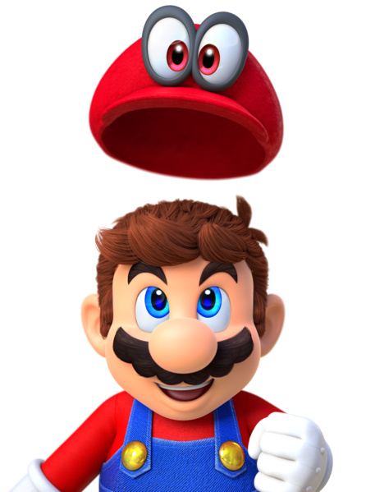
Not New super Mario
Ismael Fernández y Álvaro Poyatos

Slide 2

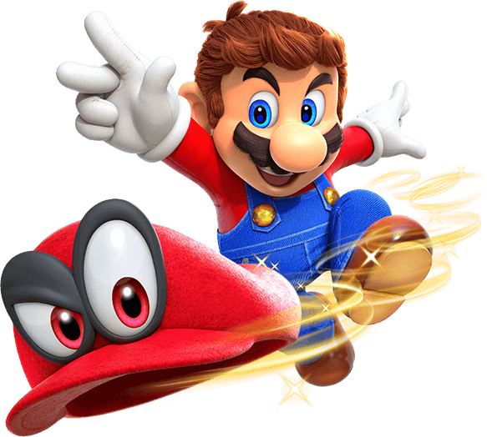

¿Qué hemos terminado?
Nivel.
Bloques.
Lunas y monedas.
Chomp.
T-Rex.

Slide 3
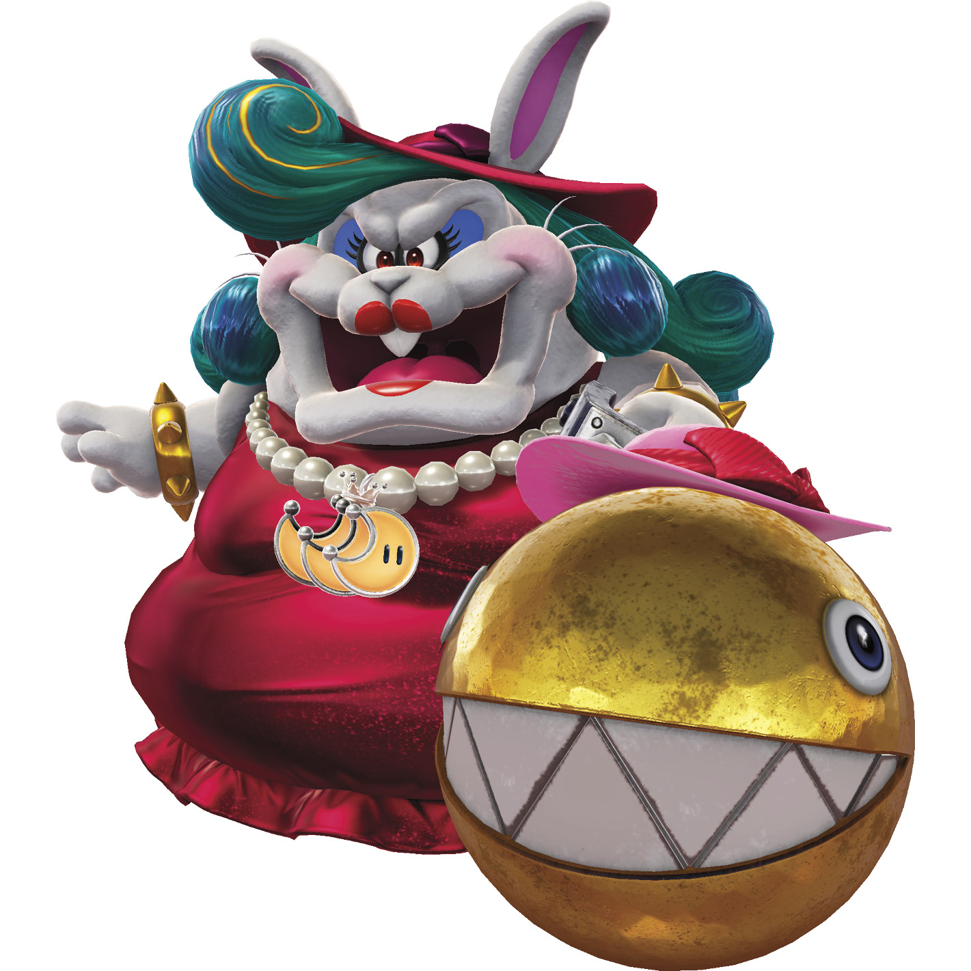
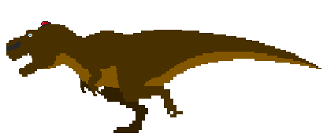
Objetivos para entrega final
Terminar los menús.
Terminar el jefe final.
Arreglar fallos.
Añadir más sonidos.
Hacer una página chula para el juego.

Slide 4
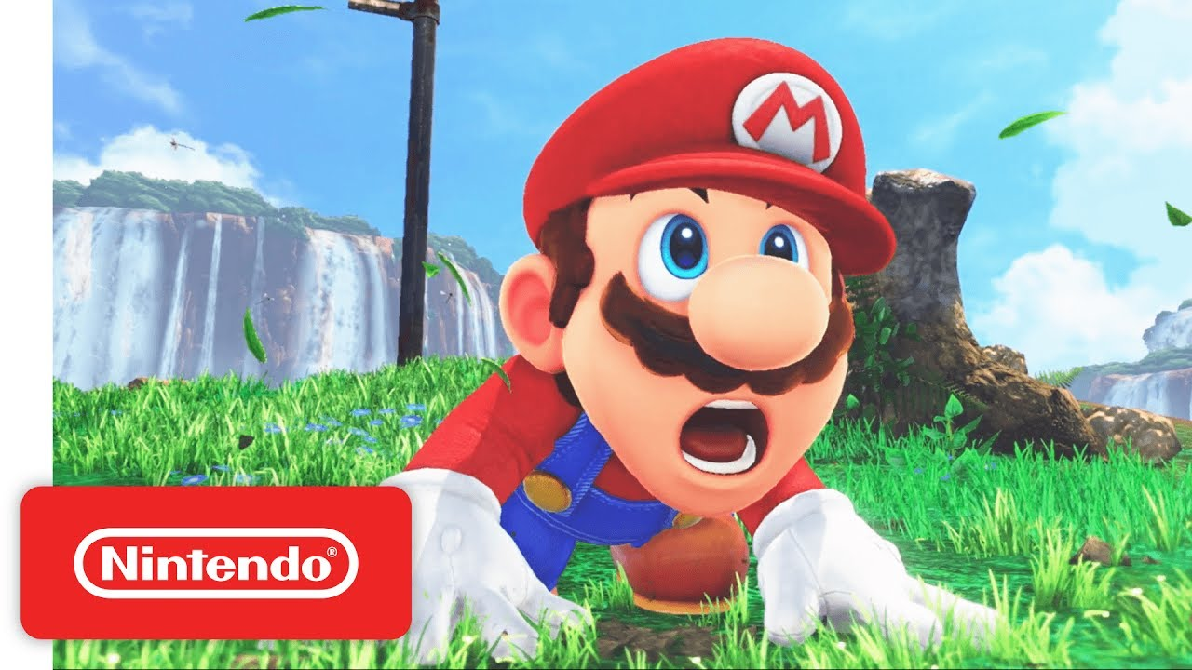
Página del juego
https://apoyatos.github.io/Not-New-Super-Mario/docs/

